Slide 1
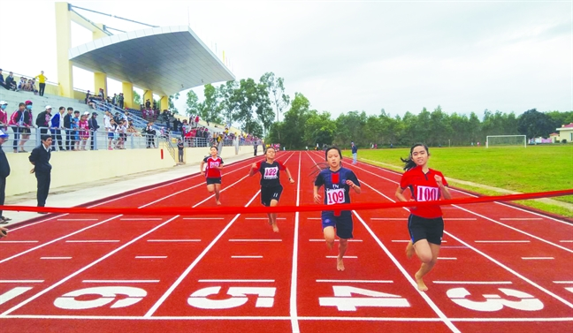
Tình huống
Trong giờ thể dục thầy giáo cho các bạn thi chạy quanh sân trường theo từng nhóm 4 bạn. Làm thế nào để xác định bạn chạy nhanh nhất?
Để có câu trả lời chính xác ai là người chạy nhanh nhất chúng ta sẽ cùng tìm hiểu bài học hôm nay.
Notes:
Slide 41.46.47.45.42

Slide 2







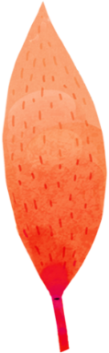




BÀI 7
BÀI 7
TIẾT 13,14 - BÀI 7
ĐO THỜI GIAN
ĐO THỜI GIAN
ĐO THỜI GIAN
Notes:
更多模板请关注：https://haosc.taobao.com

Slide 3

Bài 7. ĐO THỜI GIAN
I. Đơn vị thời gian
Em hãy trả lời các câu hỏi sau:
H1. Hãy kể tên một số đơn vị đo thời gian mà em biết?
H2. Trong Hệ đơn vị đo lường hợp pháp của nước ta, đơn vị cơ bản đo
thời gian là gì?
H3. Điền số thích hợp vào chỗ trống:
a. 1 tháng (tháng 4) = ........... ngày
b. 1 tháng (tháng 3) = ........... ngày
c. 1 tháng (tháng 2 thường) = ........... ngày
d. 1 tháng (tháng 2 nhuận) = ........... ngày
e. 1 ngày = ...................... giờ
g. 1 giờ = ......................... phút
h. 1 phút = .................... giây
Hoạt động cá nhân
(3 phút)

Slide 4
Bài 7. ĐO THỜI GIAN
I. Đơn vị thời gian
H1. Đơn vị đo thời gian: giờ, phút, giây, ngày, tháng, năm, thế kỉ,…
H2. Trong Hệ đơn vị đo lường hợp pháp của nước ta, đơn vị cơ bản đo
thời gian là giây (s).
H3. Điền số thích hợp vào chỗ trống:
a. 1 tháng (tháng 4) = ........... ngày
b. 1 tháng (tháng 3) = ........... ngày
c. 1 tháng (tháng 2 thường) = .......... ngày
d. 1 tháng (tháng 2 nhuận) = ............ ngày
e. 1 ngày = ...............giờ
g. 1 giờ = ................. phút
h. 1 phút = ................ giây
30
31
Đáp án
28
29
24
60
60

Slide 5

- Đơn vị đo thời gian trong hệ thống đo lường chính thức của nước ta hiện nay là giây, kí hiệu là s. Các ước số và bội số của đơn vị giây ta thường gặp là giờ (h), phút (min), ngày, tuần, tháng,...
Bài 7. ĐO THỜI GIAN
I. Đơn vị thời gian

Slide 6

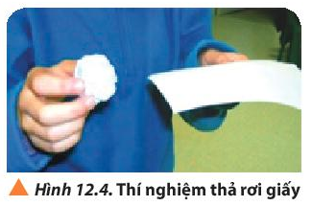
Các em hãy dự đoán thời gian rơi của hai vật khác nhau sẽ như thế nào?
Ví dụ
Notes:
https://hoc24.vn/cau-hoi/co-2-vat-roi-tu-do-tu-hai-do-cao-khac-nhau-xuong-dat-thoi-gian-roi-cua-vat-1-gap-doi-thoi-gian-roi-cua-vat-2-hay-so-sanh-quang-duong-roi-cua-2-vat-v.193123716742

Slide 7


Ai là người chiến thắng nhỉ?

Slide 8
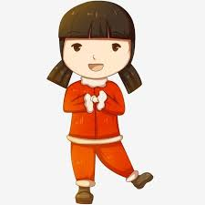
Lấy ví dụ khác để chứng minh giác quan của chúng ta có thể cảm nhận sai về thời gian của một hoạt động?
Cần phải có dụng cụ để xác định chính xác thời gian?

Slide 9
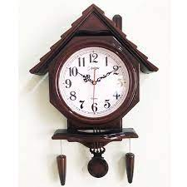
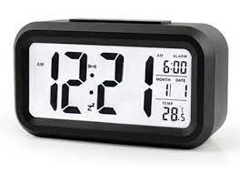
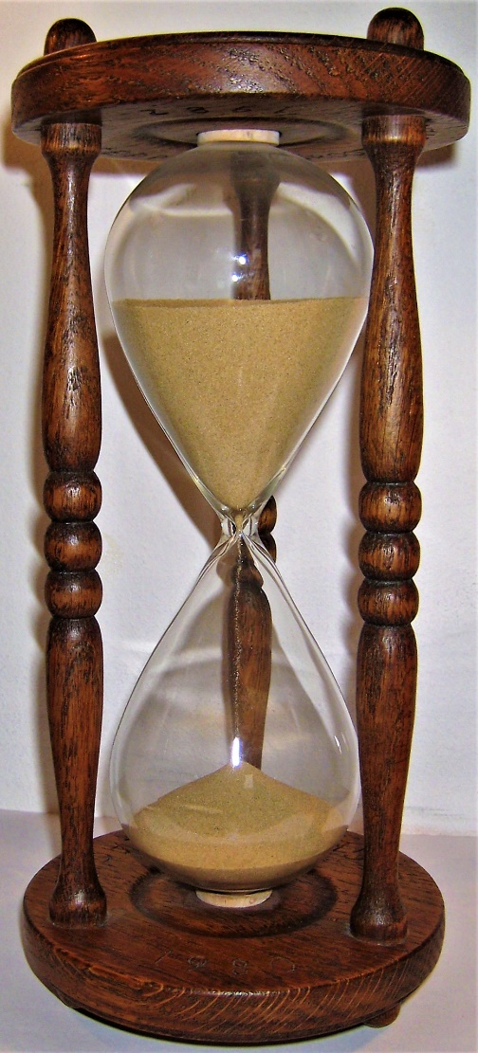
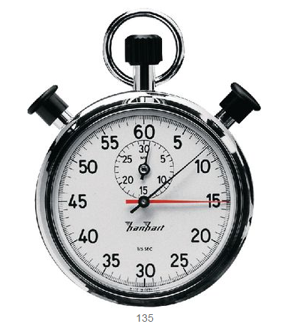
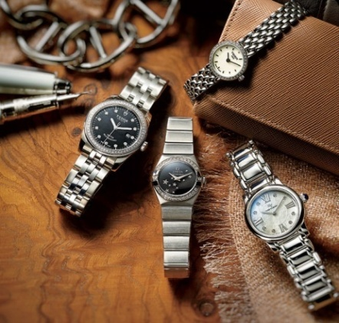
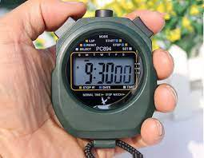
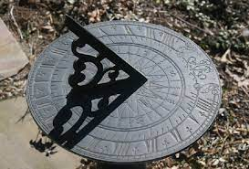
H4: Dụng cụ dùng để đo thời gian?
Bài 7. ĐO THỜI GIAN
II. Dụng cụ đo thời gian
=> Đồng hồ
H5. Hãy kể tên một số loại đồng hồ mà em biết?
=> Có nhiều loại đồng hồ như:
ĐH điện tử
ĐH treo tường
ĐH Mặt Trời
ĐH đeo tay
ĐH bấm giây điện tử
ĐH bấm giây có kim chỉ
ĐH cát

Slide 10
Để đo thời gian người ta dùng đồng hồ. Có nhiều loại đồng hồ khác nhau: Đồng hồ đeo tay, đồng hồ treo tường, đồng hồ để bàn, đồng hồ điện tử, đồng hồ bấm giây,...
Bài 7. ĐO THỜI GIAN
II. Dụng cụ đo thời gian


Slide 11
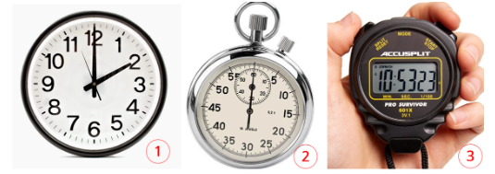

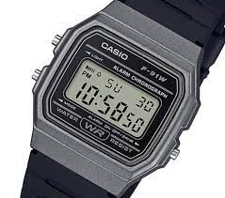
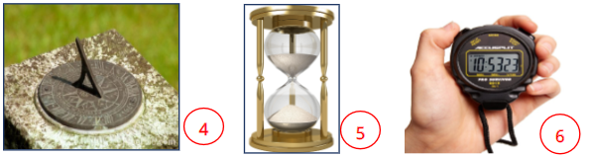
H6. Tìm ĐCNN của một số đồng hồ sau (Đồng hồ số 1, 2, 3):
II. Dụng cụ đo thời gian
Thảo luận
nhóm đôi
(3 phút)
Đồng hồ treo trường
Đồng hồ bấm giây có kim chỉ
Đồng hồ bấm giây điện tử
H7. Nêu những ưu điểm, hạn chế của từng dụng cụ đo thời gian ở hình 4,5,6:
6
ĐH Mặt Trời
ĐH cát
ĐH điện tử

Slide 12
H6. Tìm ĐCNN của một số đồng hồ sau:
Bài 7. ĐO THỜI GIAN
II. Dụng cụ đo thời gian
Đồng hồ treo trường
Đồng hồ bấm giây có kim chỉ
Đồng hồ bấm giây điện tử
Đáp án:
(1) ĐCNN = 0,2 s (2) ĐCNN = 1 s (3) ĐCNN = 0,01 s

Slide 13
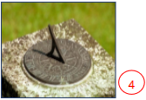
- Hạn chế:
+ ĐCNN lớn, thiếu chính xác.
+ Cồng kềnh, thiếu thẩm mỹ.
+ Chỉ sử dụng khi có nắng (chỉ dùng được vào ban ngày và phụ thuộc vào thời tiết).
II. Dụng cụ đo thời gian
H7. Nêu những ưu điểm, hạn chế của từng dụng cụ đo thời gian ở hình 4,5,6:
Đồng hồ Mặt Trời đo thời gian dựa vào bóng của vật dưới ánh nắng Mặt Trời:
- Ưu điểm: không tiêu hao năng lượng, bền, tiện lợi, dễ chế tạo.

Slide 14
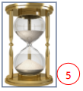
II. Dụng cụ đo thời gian
H7. Nêu những ưu điểm, hạn chế của từng dụng cụ đo thời gian ở hình 4,5,6:
Đồng hồ cát:
- Ưu điểm:
+ Không tiêu hao năng lượng.
+ Giá thành rẻ, dễ chế tạo, dễ sử dụng, tính thẩm mỹ cao.
Hạn chế:
+ Độ chính xác chưa cao, ĐCNN lớn.
+ Không đo được các khoảng thời gian dài.
+ Không đo được thời gian trong ngày.
+ Phạm vi sử dụng hẹp.

Slide 15
II. Dụng cụ đo thời gian
H7. Nêu những ưu điểm, hạn chế của từng dụng cụ đo thời gian ở hình 4,5,6:
Đồng điện tử:
- Ưu điểm:
+ Hoạt động liên tục, hiển thị thông số giờ, phút, giây cụ thể.
+ Giá thành rẻ, được sử dụng rộng rãi,…
6
ĐH điện tử
Hạn chế: Tiêu tốn năng lượng,…

Slide 16
III. Thực hành đo thời gian
1) Ước lượng thời gian và sử dụng đồng hồ.
Hoạt động cá nhân
H8. Hãy ước lượng thời gian và lựa chọn đồng hồ phù hợp cho mỗi hoạt động sau:
Tên hoạt động | Thời gian ước lượng | Loại đồng hồ đo
1. Thời gian vận động viên chạy 800m.
2. Thời gian học sinh đi từ đầu lớp học đến cuối lớp học.
3. Thời gian một người giữ thăng bằng bằng 1 chân.
4. Thời gian để xem hết 1 tập phim ở rạp chiếu phim.
5. Thời gian tham gia 1 tiết học.

Slide 17
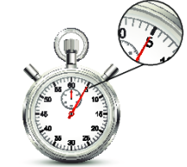
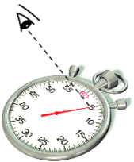
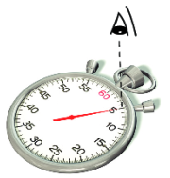
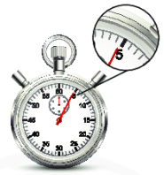
Hình 1
III. Thực hành đo thời gian
2) Sử dụng đồng hồ đúng cách
H10. Viết kết quả đo thời gian tương ứng với hình? (Biết ĐCNN của đồng hồ đo là 1s)
H9. Chọn cách đặt mắt đọc kết quả đo thời gian đúng?
Hình 2
Hình 3
Hoạt động cá nhân
Hình 4

Slide 18

Thảo luận nhóm các câu hỏi H8, H9, H10
III. Thực hành đo thời gian
2) Sử dụng đồng hồ đúng cách
HOẠT ĐỘNG NHÓM

Slide 19
Hình 1
III. Thực hành đo thời gian
2) Sử dụng đồng hồ đúng cách
H9. Chọn cách đặt mắt đọc kết quả đo thời gian đúng?
Hình 2

Slide 20
Đáp án: 5 s
III. Thực hành đo thời gian
2) Sử dụng đồng hồ đúng cách
H10. Viết kết quả đo thời gian tương ứng với hình? (Biết ĐCNN của đồng hồ đo là 1s)
Hình 4
Hình 3
Đáp án: 5 s

Slide 21
a) Đo thời gian học sinh di chuyển từ cuối lớp đến bục giảng và hoàn thiện bảng
III. Thực hành đo thời gian
3) Đo thời gian bằng đồng hồ bấm giây
b) Đo thời gian chuyển động của viên phấn thả rơi từ độ cao 1m và hoàn thiện bảng
c) Đo thời gian chuyển động của viên phấn thả rơi từ độ cao 2m và hoàn thiện bảng
Tên HS | Thời gian ước lượng (s) | Chọn dụng cụ đo thời gian |  |  | Kết quả đo (s)
 |  | Loại đồng hồ | GHĐ | ĐCNN | Lần 1: t₁ | Lần 2: t₂ | Lần 3: t₃ | Trung bình cộng t
1.
2.
3.
4.

Slide 22
III. Thực hành đo thời gian
1) Ước lượng thời gian và sử dụng đồng hồ.
- Để lựa chọn đồng hồ đo thời gian cho một hoạt động ta cần ước lượng thời gian của hoạt động đó trước khi đo.
2) Sử dụng đồng hồ đúng cách.
Khi sử dụng đồng hồ để đo thời gian của một hoạt động cần lưu ý:
- Hiệu chỉnh đồng hồ về vạch số 0 trước khi đo.
- Đặt mắt nhìn theo hướng vuông góc với mặt đồng hồ.
- Đọc và ghi kết quả đo theo vạch chia gần nhất với đầu kim của đồng hồ.
3) Đo thời gian bằng đồng hồ bấm giây
4) Kết luận
Khi đo thời gian của một hoạt động, ta cần thực hiện các bước sau:
+ Bước 1: Ước lượng thời gian cần đo.
+ Bước 2: Chọn đồng hồ đo.
+ Bước 3: Bấm thời gian xuất phát và thời gian đến đích chính xác.
+ Bước 4: Nhìn và đọc kết quả đo đúng kỹ thuật.


Slide 23

LUYỆN TẬP – CON SỐ MAY MẮN
3
1
2
3
4
2
1
6
5
5
6
7
8
4
9
8
7
12
9
10
11
12
11
10
Notes:
Kích vào các ô số bên phải sẽ hiện câu hỏi tương ứng. Kích vào các ô số bên trái để lật ô số tương ứng bên phải. Kích vào mặt cười để chuyển sang Sơ đồ tư duy.

Slide 24
Câu 1. Đơn vị đo thời gian trong hệ thống đo lường chính thức ở nước ta là:
A. tuần. B. ngày.
C. giây. D. giờ.
Home
ĐÁP ÁN

Slide 25
Câu 2. Một người bắt đầu lên xe buýt lúc 13giờ 48 phút và kết thúc hành trình lúc 16 giờ 15 phút. Thời gian từ khi bắt đầu đến lúc kết thúc hành trình là:
A. 2 giờ 3 phút B. 2 giờ 27 phút
C. 3 giờ 33 phút D. 10 giờ 33 phút
Home
ĐÁP ÁN
Notes:
Bấm vào Home để quay về ô số trò chơi

Slide 26


CON SỐ MAY MẮN
+1
Home

Slide 27
Câu 3. Cho các bước đo thời gian của một hoạt động gồm:
(1) Bấm thời gian xuất phát và thời gian đến đích chính xác.
(2) Chọn đồng hồ đo.
(3) Ước lượng thời gian cần đo.
(4) Nhìn và đọc kết quả đo đúng kỹ thuật.
Thứ tự đúng các bước thực hiện để đo thời gian của một hoạt động là:
A.(1), (2), (3), (4).
B. (3), (2), (4), (1).
C. (3), (2), (1), (4).
D. (2), (1), (3), (4).
Home
ĐÁP ÁN

Slide 28
Câu 4. Để xác định thành tích của học sinh chạy trong giờ kiểm tra môn thể dục thầy, cô giáo phải sử dụng loại đồng hồ nào sau đây?
A. Đồng hồ quả lắc. B. Đồng hồ hẹn giờ.
C. Đồng hồ bấm giây. D. Đồng hồ đeo tay.
Home
ĐÁP ÁN

Slide 29
CON SỐ MAY MẮN
+1
Home

Slide 30
Câu 5. Nguyên nhân nào sau đây gây ra sai số khi đo thời gian của một hoạt động?
A. Không hiệu chỉnh đồng hồ. B. Đặt mắt nhìn lệch.
C. Đọc kết quả chậm. D. Cả 3 nguyên nhân trên.
Home
ĐÁP ÁN

Slide 31
Câu 6. Biết thời gian luộc chín một quả trứng kể từ khi nước bắt đầu sôi, em sẽ lựa chọn loại đồng hồ nào sau đây để nhắc em tắt bếp?
A. Đồng hồ quả lắc. B. Đồng hồ hẹn giờ.
C. Đồng hồ bấm giây. D. Đồng hồ đeo tay.
Home
ĐÁP ÁN

Slide 32
Câu 7. Trước khi đo thời gian của một hoạt động ta thường ước lượng khoảng thời gian của hoạt động đó để:
Lựa chọn đồng hồ đo phù hợp.
Đặt mắt đúng cách.
C. Đọc kết quả đo chính xác.
D. Hiệu chỉnh đồng hồ đúng cách.
Home
ĐÁP ÁN

Slide 33
Câu 8: Điền số thích hợp vào chỗ chấm: 3 giờ 10 phút = … phút
A. 150 phút. B. 170 phút.
C. 180 phút. D. 190 phút.
Home
ĐÁP ÁN

Slide 34
CON SỐ MAY MẮN
+1
Home

Slide 35
Câu 9: Điền vào chỗ chấm: 168 phút = … giờ
A. 2,6 giờ . B. 2,4 giờ.
C. 2 giờ. D. 2,8 giờ
Home
ĐÁP ÁN

Slide 36
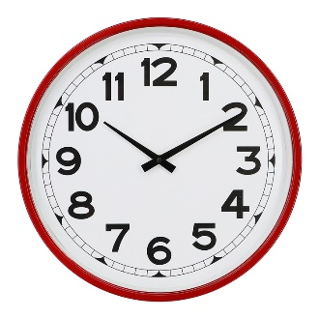
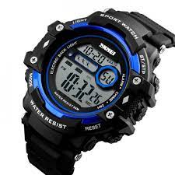
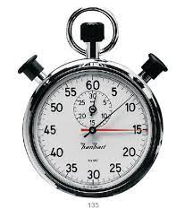
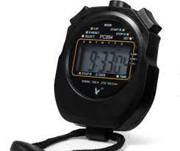
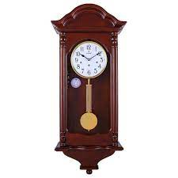
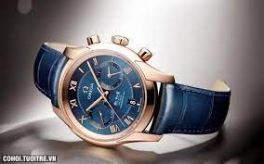
Thực hiện đo thời gian
Hiệu chỉnh đồng hồ
Trong hệ SI: giây (s)
Đọc, ghi kết quả đo đúng cách
Chọn đồng hồ phù hợp
Cách đo
Đơn vị
ĐO THỜI GIAN
Khác: giờ (h), phút (min),…
Ước lượng thời gian cần đo
Dụng cụ đo
Đồng hồ

Slide 37
1. Đo thời gian hát bài “Đội ca” của Đội Thiếu niên Tiền phong Hồ Chí Minh.
2. Chế tạo đồng hồ mặt trời từ vật liệu tái chế.
VẬN DỤNG
Bài tập về nhà

Slide 38

Hướng dẫn tự học ở nhà
- Học thuộc phần “Em đã học”
- Làm bài tập trong SBT từ bài 7.1-7.5
- Đọc và tìm hiểu trước nội dung bài học tiết sau “BÀI 8. ĐO NHIỆT ĐỘ”.

